Slide 1
Technika v anesteziologické péči
MUDr. Jitka Zemanová

Slide 2
Titanic 1912
Titanic in 2020

Slide 3
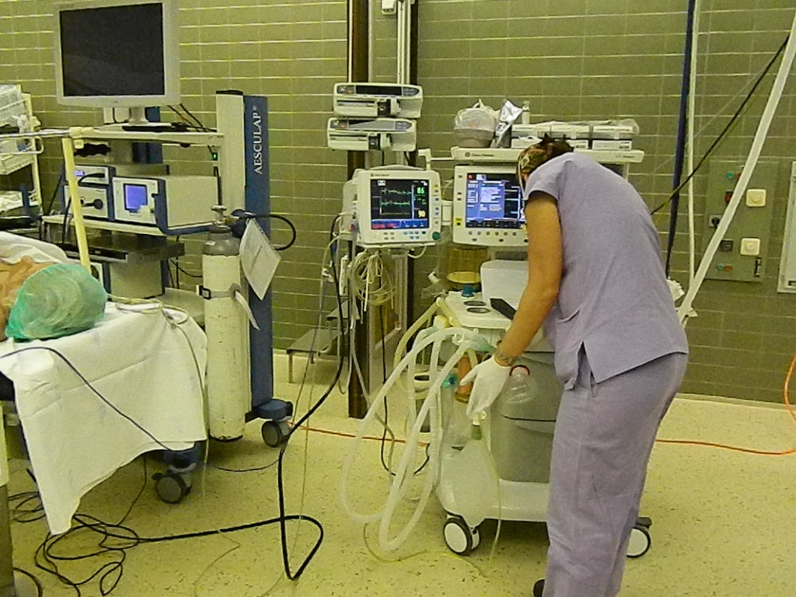
https://is.muni.cz/el/1411/podzim2012/MIOA011c/um/e-kurz/anesteziologicke-pracoviste.html

Slide 4
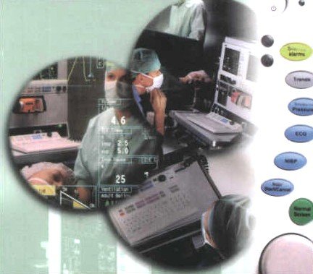
Anestezie slouží k tomu, aby umožnila jiné medicínské výkony, operace, diagnostické výkony.
Anestezie s nulovým rizikem
není možná
Keatse:
bezrizikovost lze dosáhnout
jen tehdy, když se anestezie nebude provádět

Slide 5
Obava z anestézie
Přes 80% pacientů, kteří čekají na operační výkon
v anestézii, projevuje strach
Obava ze ztráty vědomí a sebekontroly
Obava z vyzrazení starostí a tajemství
Obava z bolesti při předčasném zahájení operace
Obava ze zadušení během anestézie
Obava z procitnutí během anestézie
Obava, aby se po anestézii probudili

Slide 6
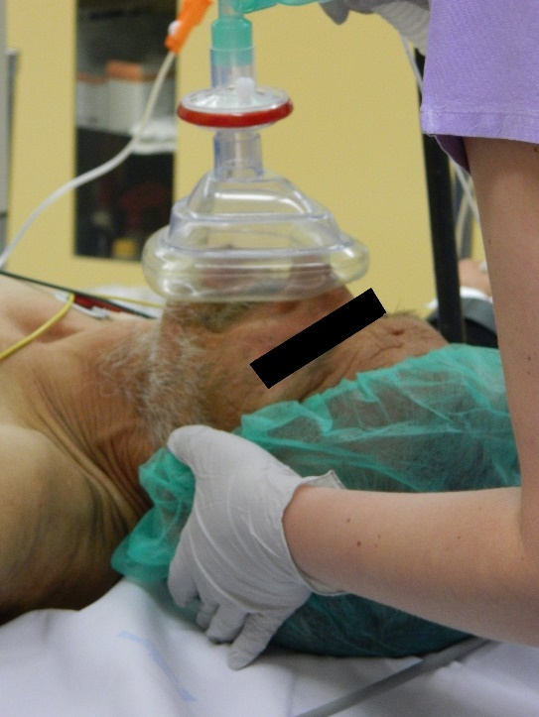
Z čeho má obavy anesteziolog?
Mám dost informací ? Jsou pravdivé?
Farmakodynamické interakce ?
Alergie – anafylaktický šok?
Zajistím dýchací cesty?
Udržím oběhovou stabilitu?
KOMPLEXNOST - NEJISTOTA - RIZIKO - DYNAMIKA

Slide 7
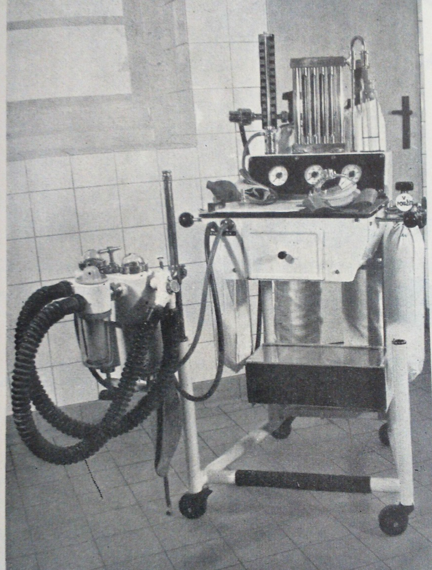
Pokorný J, Stárková A.
Anesteziologická technika
Praha 1961, Státní zdravotnické nakladatelství
„ Výbava anesteziologova dnešní doby je neporovnatelně bohatší ve srovnání s pomůckami, kterých se používalo ještě před několika málo desítkami let.“

Slide 8
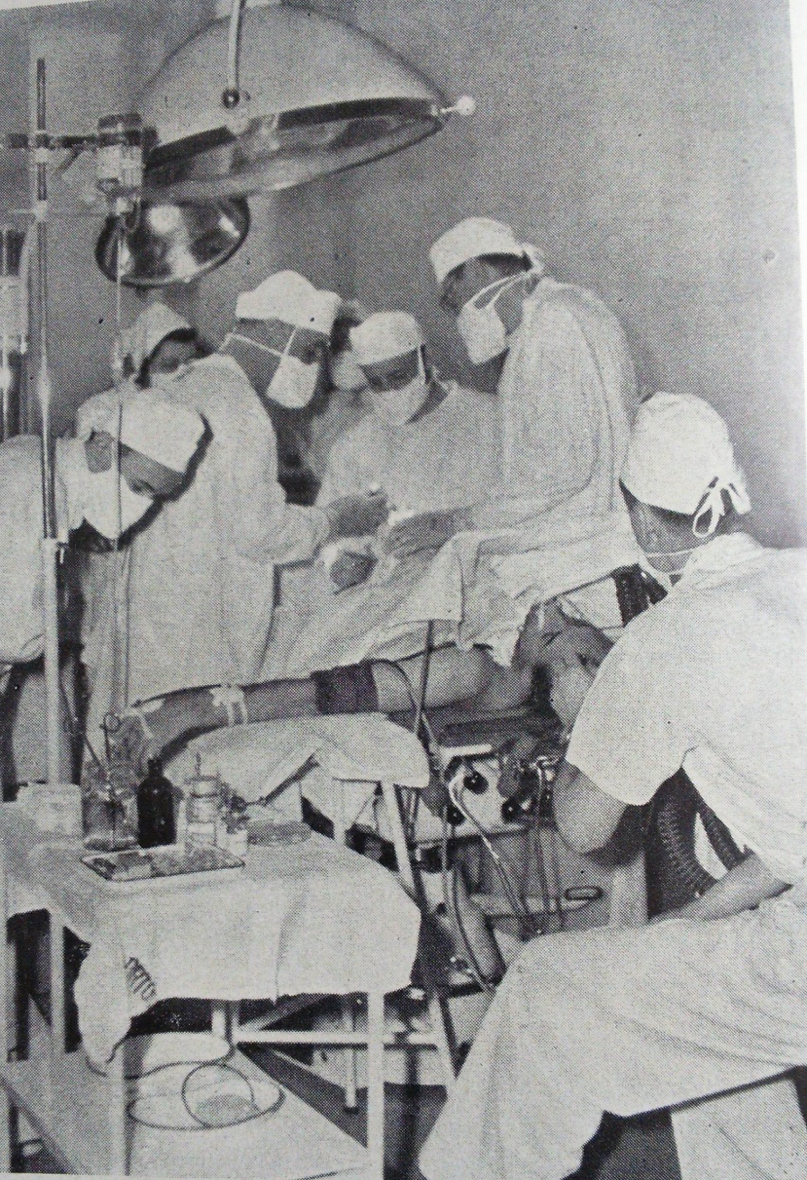
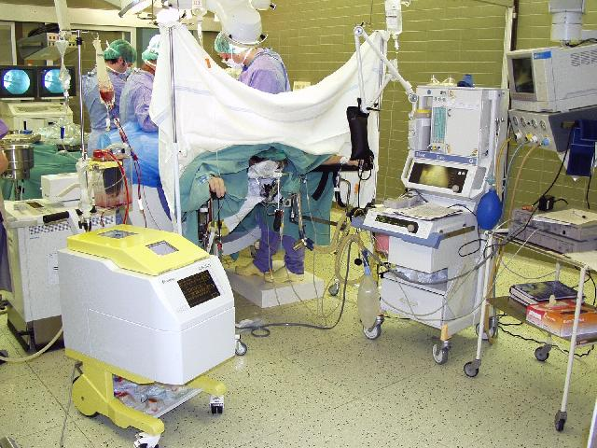

Slide 9
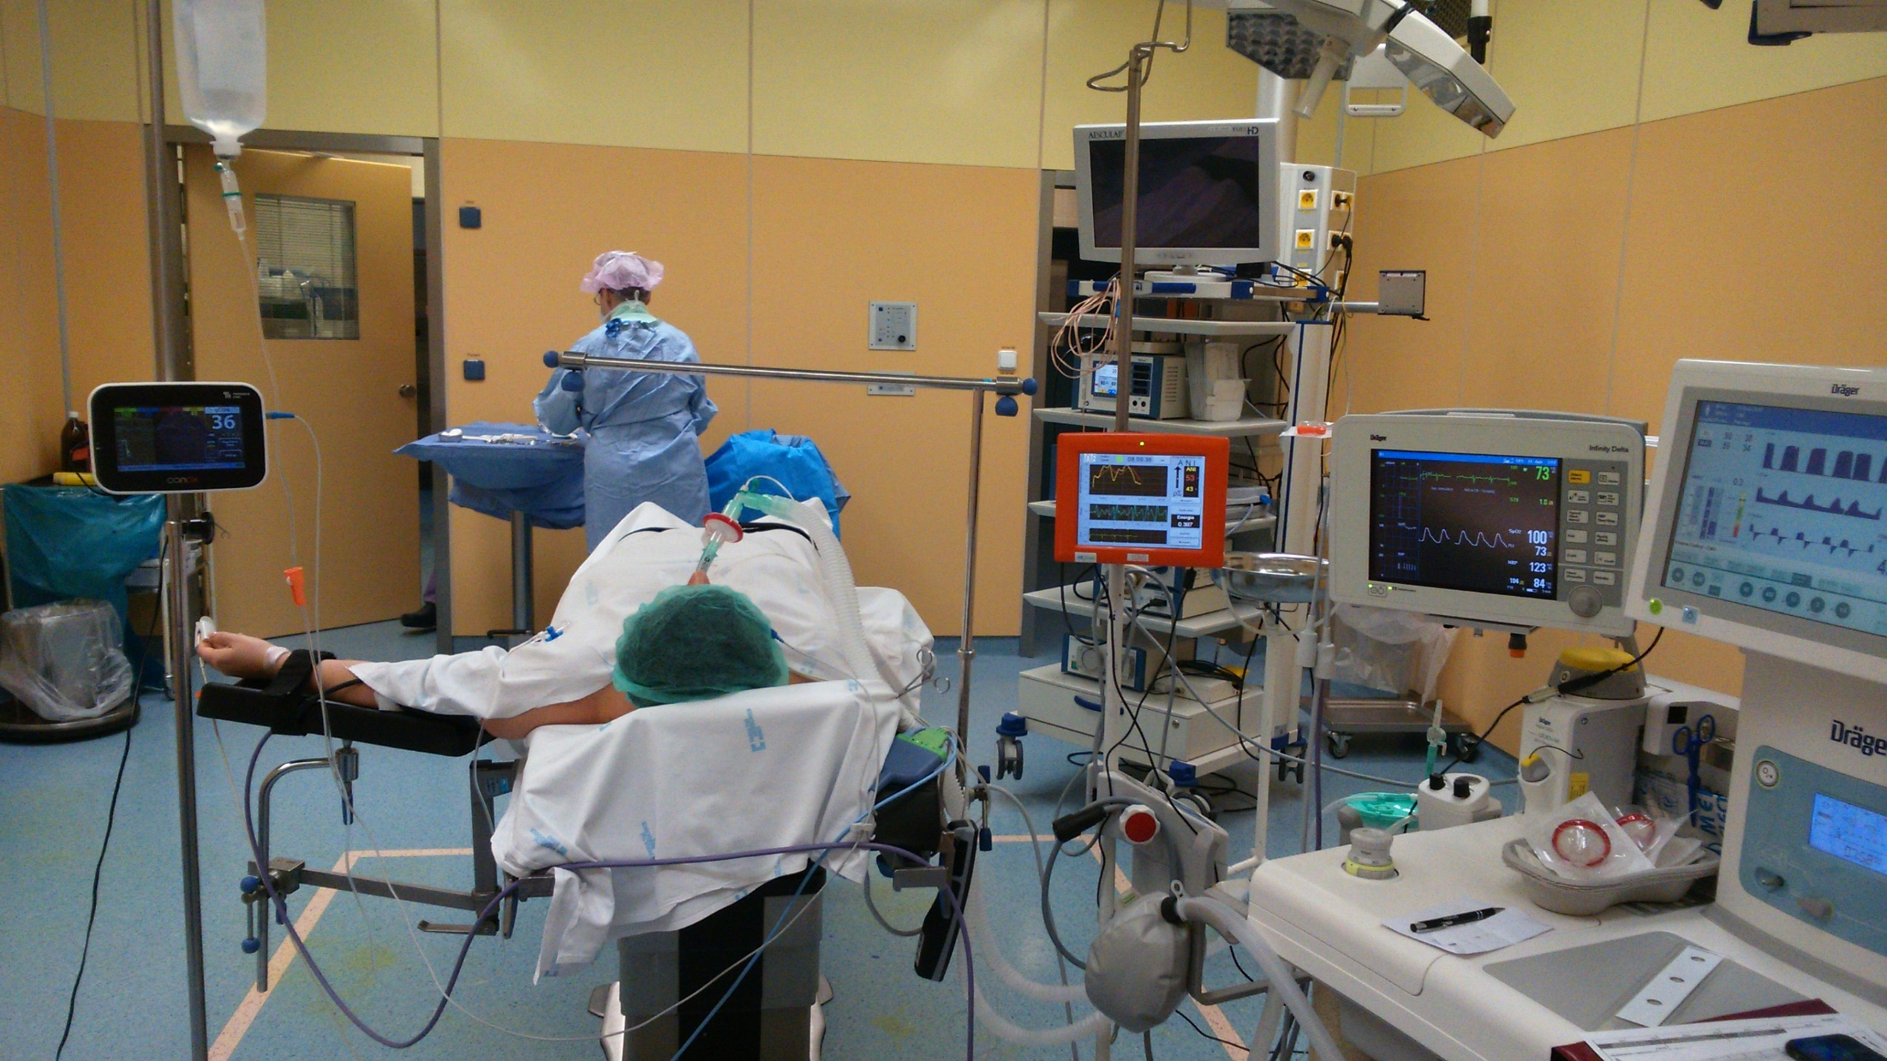

Slide 10
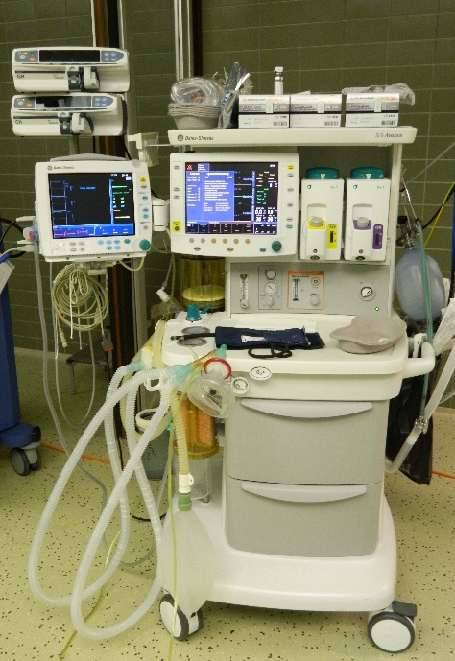
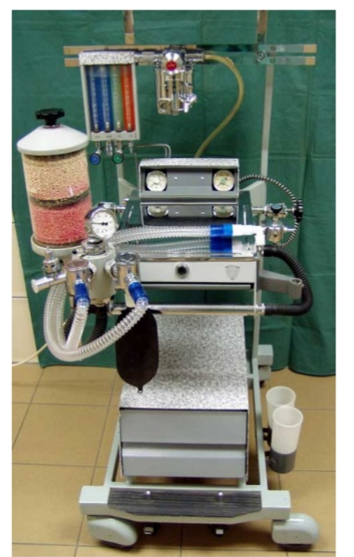
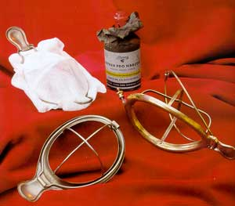
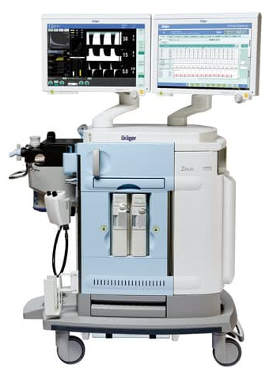
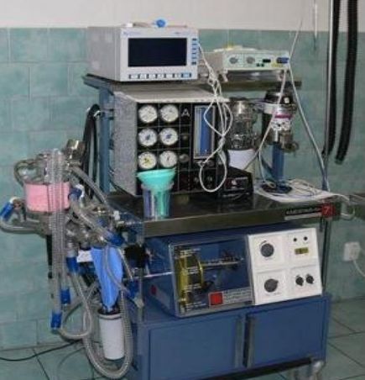
                Schimmelbusch mask

Slide 11
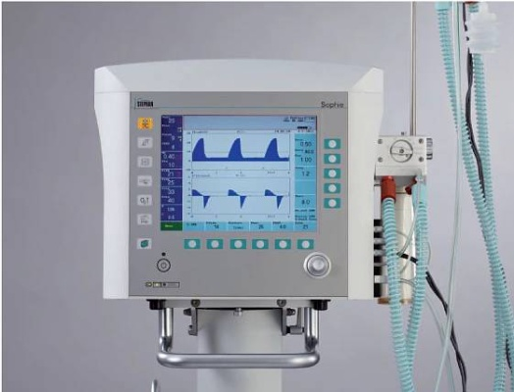
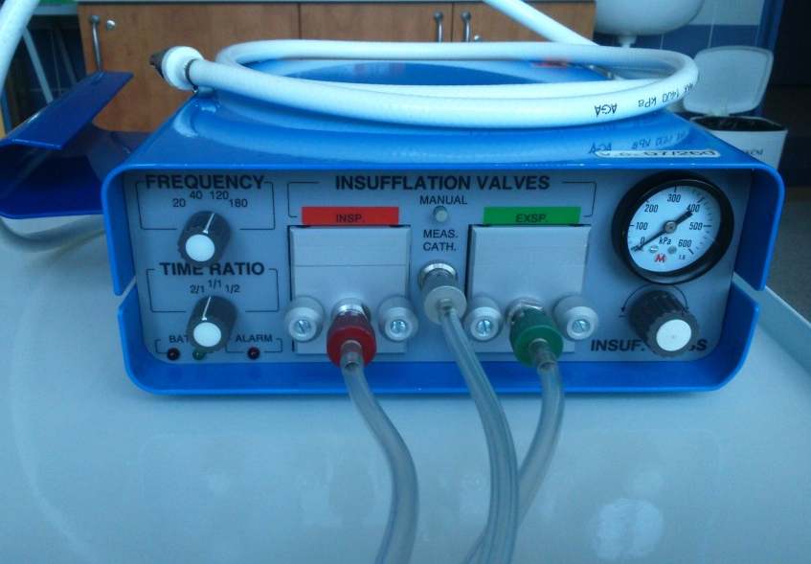
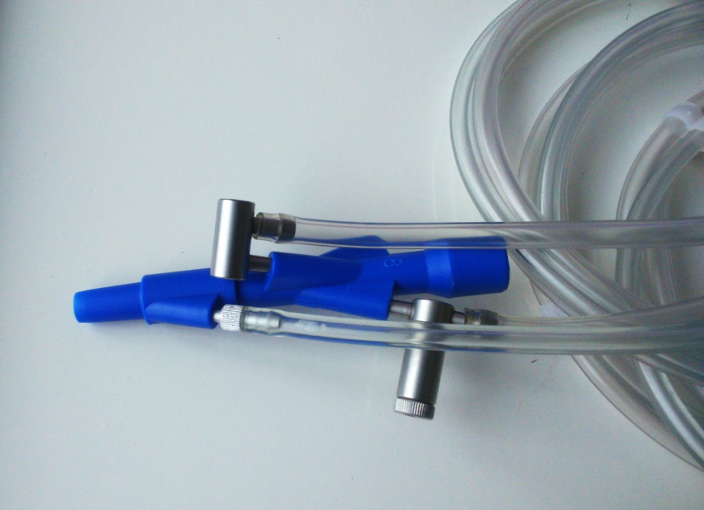
Vysokofrekvenční ventilátor

Slide 12
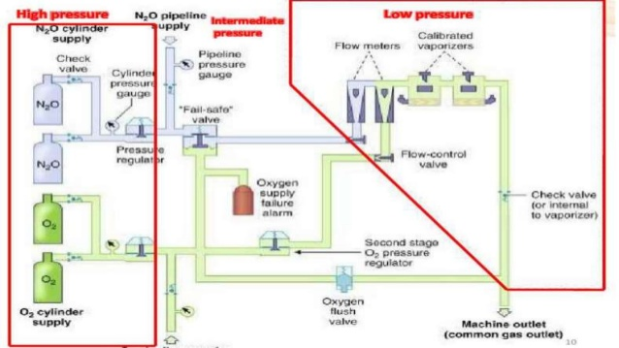
Anesteziologický přístroj
- počítačem řízené systémy, fyziologický monitor, přístrojový monitor a integrace elektronických lékařských záznamů
  vysokotlaký systém
  střednětlaký systém
  nízkotlaký systém
jehlové ventily = rotametry
elektronické ventily (digitální)
proporcionální dělič (průtok / % O2) - slouží k prevenci podání hypoxické směsi

Slide 13
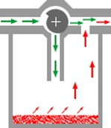
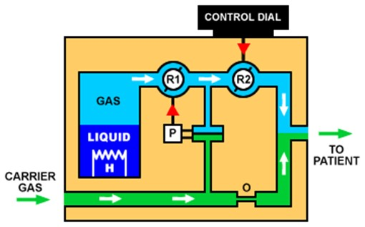
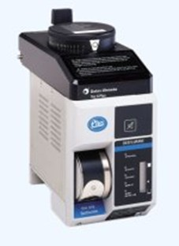
Odpařovače = vaporizéry
Bezpečnostní kritéria:
kvantitativní
termostabilní stálá teplota anest. směsi
(key-filling) barevné označení dle normy
„interlock“ – v chodu vždy jen 1 odpařovač
stabilita (nesmí se převrhnout)
vždy stejné ovládání (při pohledu shora)
  přidávám v protisměru hodin. ručiček

Slide 14
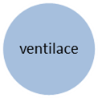
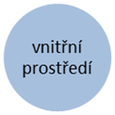
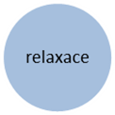
Přístrojová technika
monitoring
monere
hloubka
anestezie
neuromonitoring
hemodynamika
míra analgézie

Slide 15
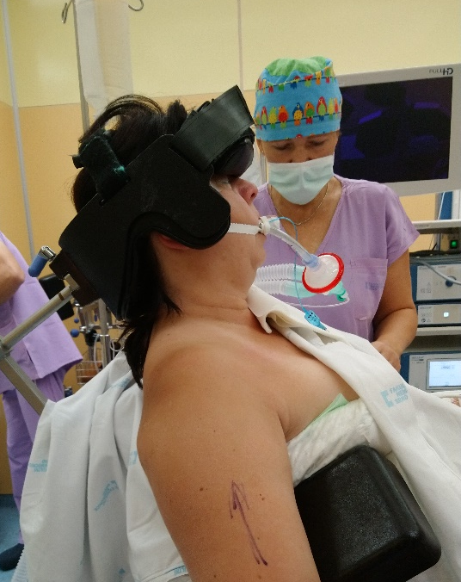
Sledování a monitorování
„Aby někteří mohli spát, musí jiní bdít.“
motto světového anesteziologického kongresu
Nejlepším monitorem je pozorný a erudovaný anesteziolog a sestra
Pozornost by měla být kontinuální
Stejná pravidla platí pro CA / RA / ANS
O průběhu monitorace je nutné vést pečlivé záznamy

Slide 16
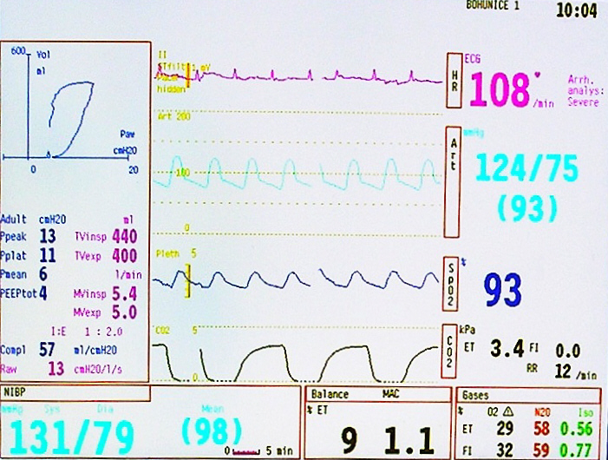
Monitoring

Slide 17
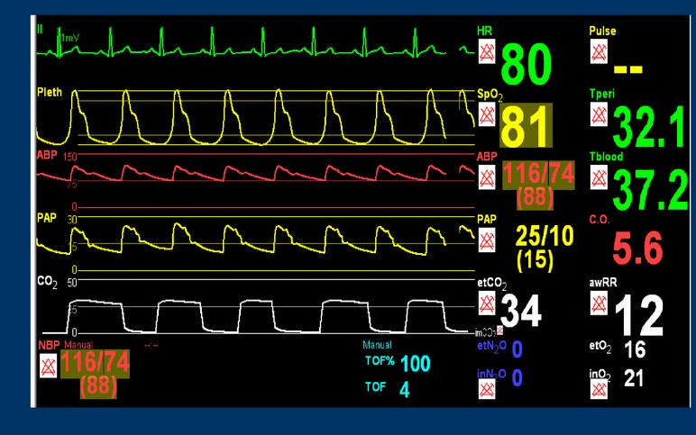
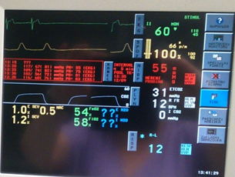
Je něco špatně?

Slide 18
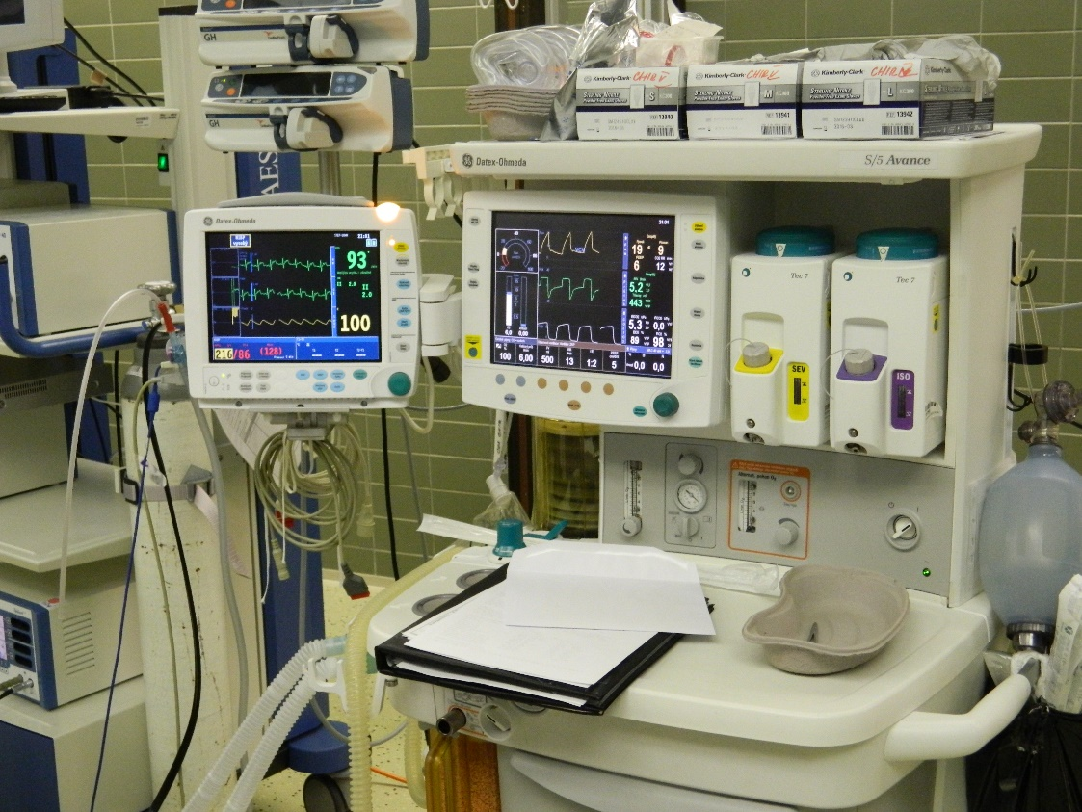
Co se bude určitě monitorovat a čím
EKG
Tepová frekvence
TK
Pulsní oxymetrie
Dechové parametry

Slide 19
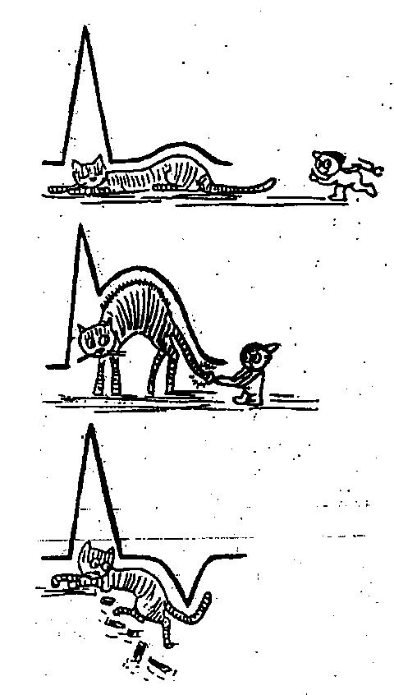
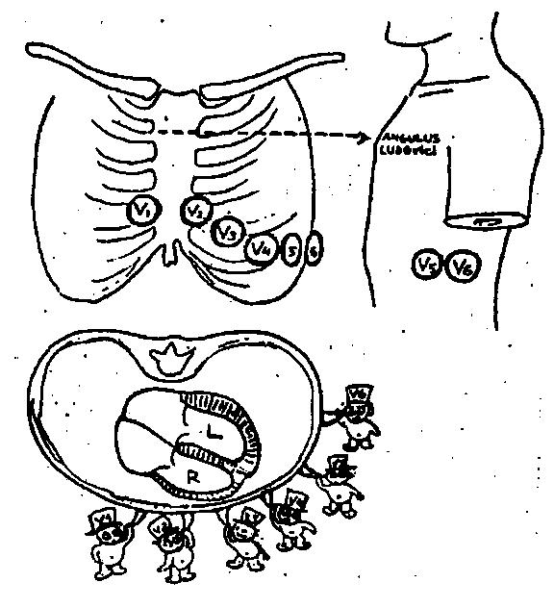
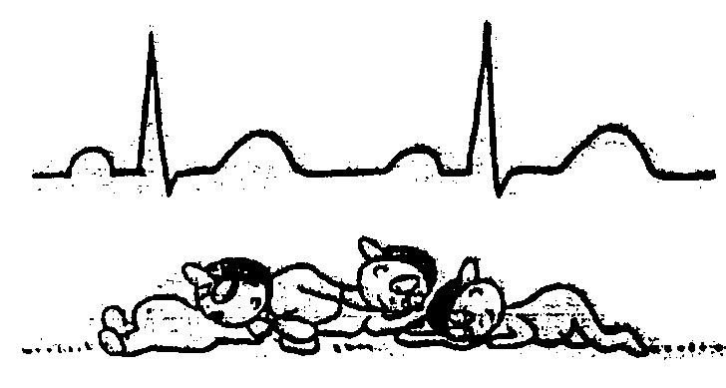
EKG

Slide 20
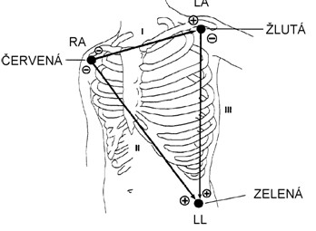
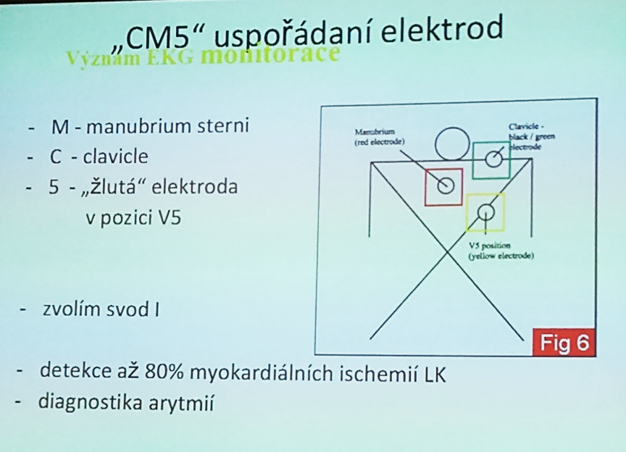
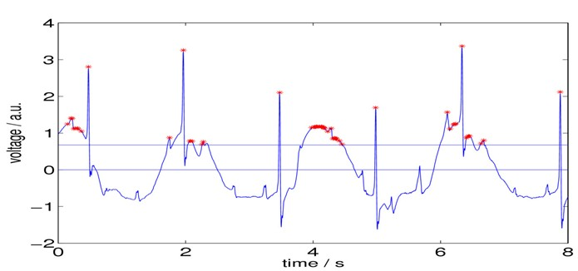

Slide 21
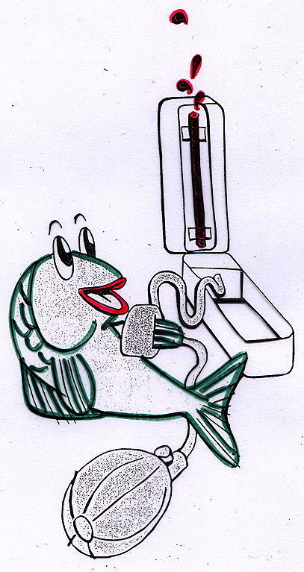
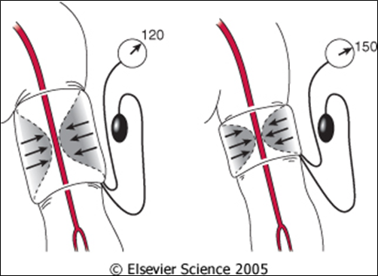
Neinvazivní tlak krve
Metoda:
  auskultačně: Korotkov/Riva-Rocci
  oscilotonometrie: v. Recklinghausen
Manžeta vhodné šíře!
šířka vnitřní gumové části manžety odpovídá 40 % obvodu paže, měřeného v polovině paže.
délka vnitřní gumové části manžety by měla být 80 % až 100 % obvodu paže, měřeného ve středním bodě. Příliš malá manžeta může zapříčinit naměření falešně zvýšených hodnot TK.
nejdéle po 5 minutách !!!

Slide 22
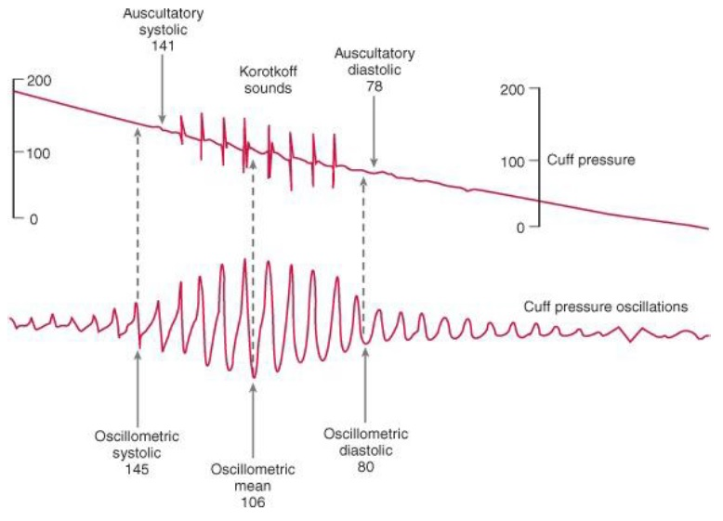

Slide 23
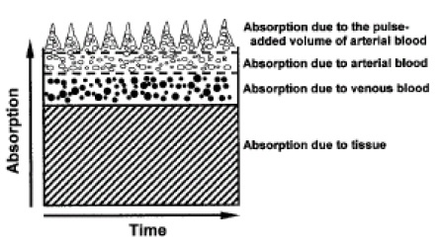
Pulzní oxymetrie
systémová arteriální saturace hemoglobinu kyslíkem
měření absorpce světla o vlnové délce 660 (červená) a 940 (infračervená) nm
metoda pletysmografické pulsní oxymetrie
Rozdílná absorpce IR záření oxyHb a deoxyHb, spektrofotometrický princip (Lamber-Beerův zákon)
Rozlišuje pouze mezi redukovaným Hb a ostatními Hb (CAVE: karboxyHb a methemoglobin!!)
SpO₂

Slide 24
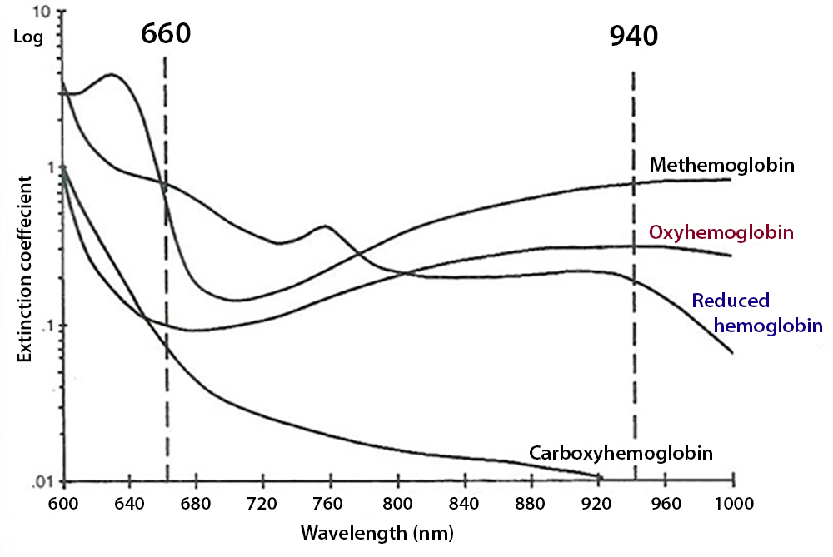

Slide 25
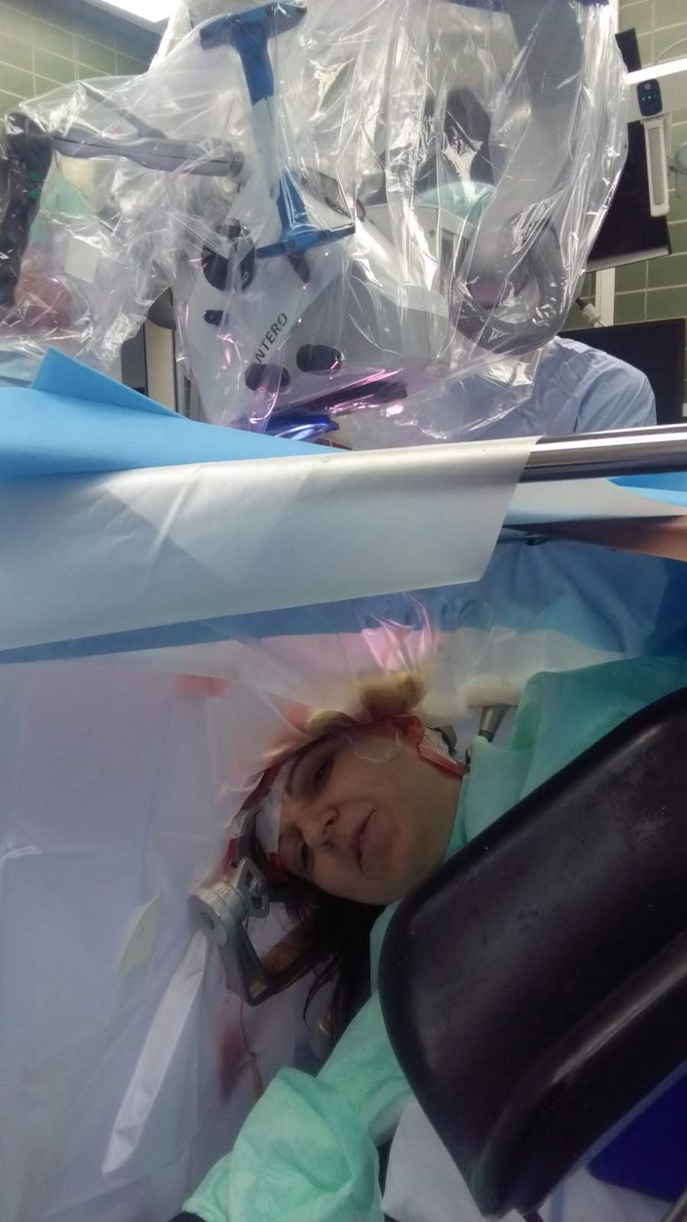
Monitorace ventilace
Poruchy dýchání patří k nejčastějším komplikacím
Klinika (pohled – zvedá se hrudník, barva kůže, poslech – fonendoskop..)
Monitor: SpO₂, P, V, flow, P-V křivka, analýza plynů
Koncentrace kyslíku ve vdechované směsi (FiO2)
  kyslíková čidla (využívá se paramagnetických vlastností O₂) – kontrola hypoxické směsi

Slide 26
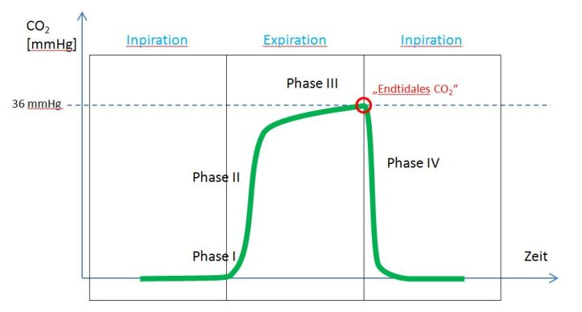
Kapnometrie (ETCO2)
monitorace vydechovaného oxidu uhličitého,
norma: 38-42 mm Hg; 4,5-5 obj.%
Kapnografie – křivka měnící se koncentrace CO2
infračervená spektrometrie
Měření ve vedlejším proudu (tzv. side stream)
Důležitá pro identifikaci správného umístění tracheální rourky, zhodnocení fyziologických parametrů (ventilace paCO₂, srdečního výdeje, metabolické aktivity)
Využíváme korelace ETCO₂ = paCO₂

Slide 27
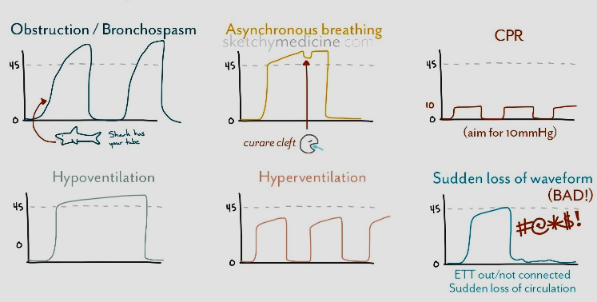

Slide 28
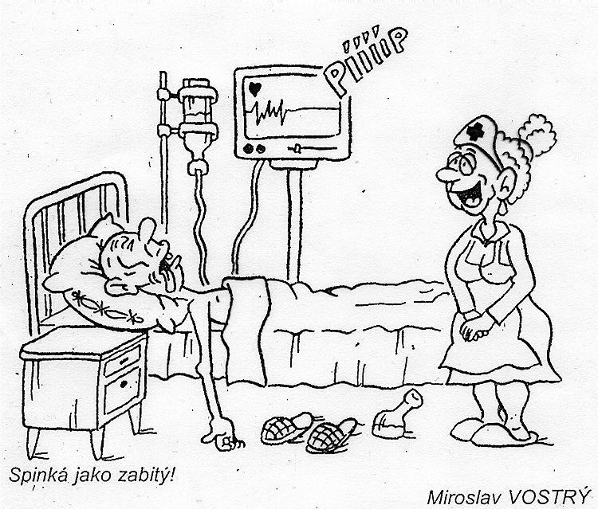
Neléčíme monitor - léčíme pacienta !

Slide 29
Invazivní monitorování arteriálního tlaku
Indikace:
    rozsáhlý operační výkon (cévní, kardio, mimotělní oběh, neurochir, thorakochir.…)
    výkony spojené s oběhovou nestabilitou nebo
    s předpokladem velké krevní ztráty
    řízená hypotenze
    oběhová nestabilita, aplikace vazoaktivních látek
    hypertenzní krize
    intraaortální balonková kontrapulzace
Allenův test
    komprese a.radialis a a.ulnaris
    vyčkat nástupu známek ischemie
    uvolnit kompresi a. ulnaris

Slide 30
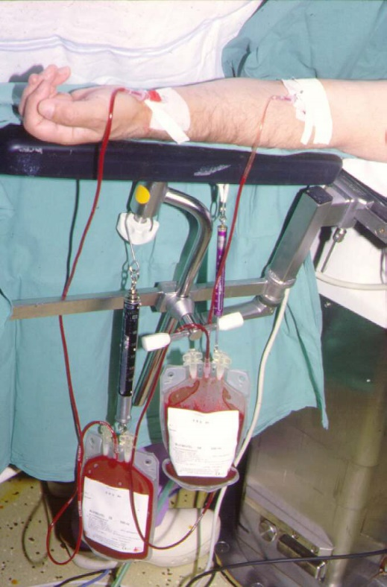
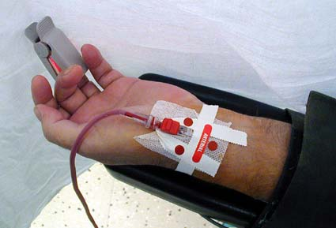
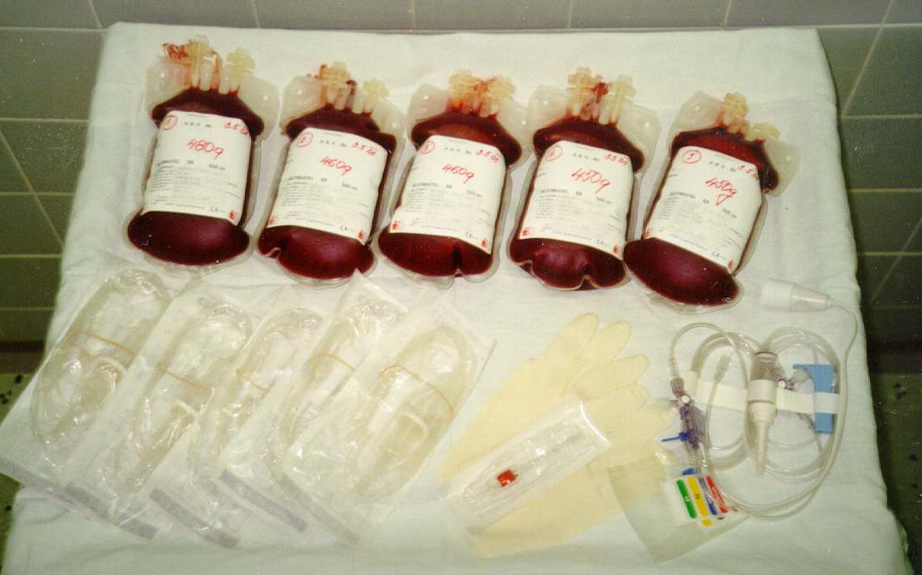
Invazivní monitoring
Peroperační odběr krve

Slide 31
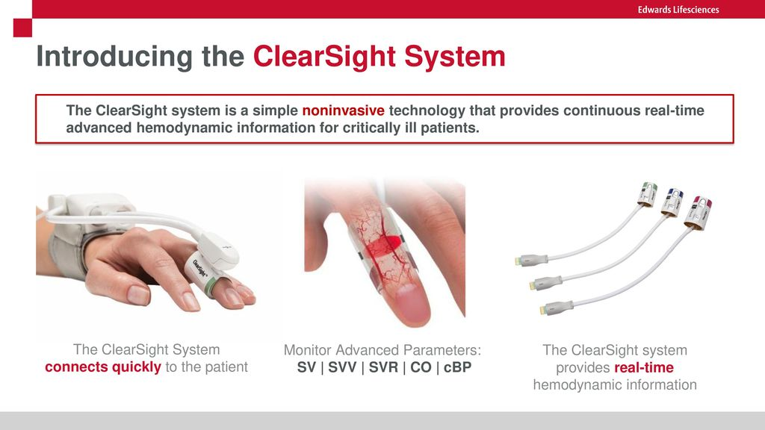

Slide 32
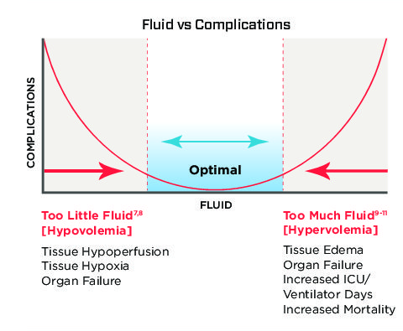
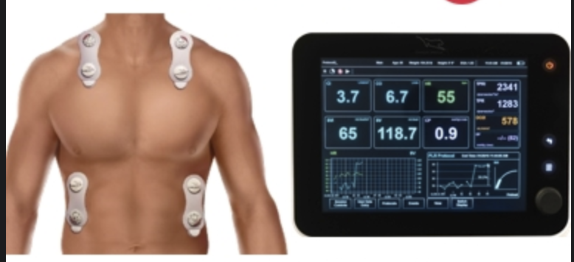
Předpoklad hemodynamické monitorace
Neinvazivní
Monitorace u zdravých spíše kontraproduktivní, kardiální rezerva dovolí tekutinové přelití při využití maximalizace SV
Ideální pacient
  ASA III a výše, pacienti s MET <6 , ICHS, CHRI, DM II, elevace kreatinu, urey

Slide 33
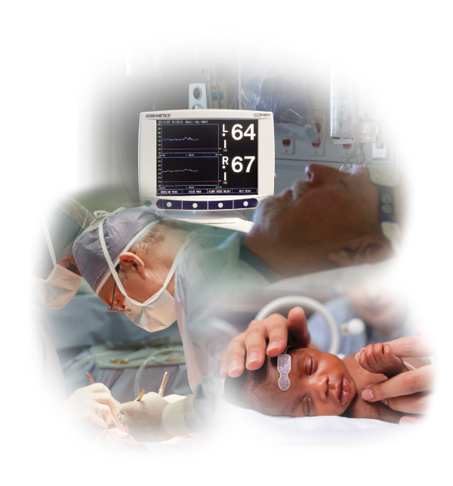
NIRS - Near- infrared spectroscopy
Neinvazívní metoda monitorace tkáňové perfuze / oxygenace
Cerebrální, intestinální, renální perfuze
Detekce ischemických epizod
Šokové stavy
End-point resuscitace oběhu

Slide 34
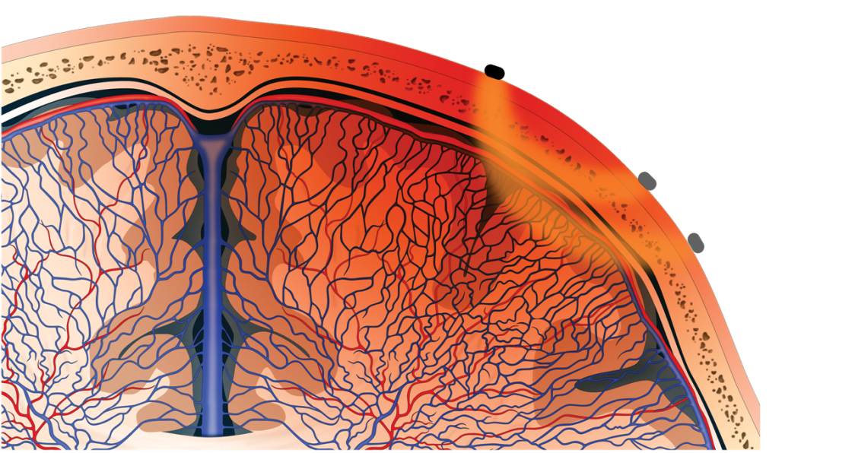

Princip NIRS
SomaSensor
Snímání infračervených paprsků pronikajících tkání
2 fotodetektory měří intenzitu odraženého světla ( 30mm a 40mm od emitoru)
Spektrální absorpce Oxy/deoxy Hgb
Poměr DO2 /VO2
Pokožka
LED
emitor
Lebka
Povrchový
fotodetektor
Hloubkový
fotodetektor
Mozková
kůra
infračervené světlo 730 a 810nm
hloubka 4cm

Slide 35

Neurochirurgické indikace
intrakraniálně uložené tumory
kraniocerebrální traumata
ruptura aneurysmatu mozkové tepny
operační poloha vsedě
Sledování rSO₂ je součástí celkové peroperační monitorace, může být kombinováno se sledováním elektropotenciálů.

Slide 36

Kazuistika
žena, 28 let, meningeom F vlevo
bez anamnézy epileptického záchvatu a bez medikace
úvodní parametry: 138/76 mmHg, 54/min.
TIVA
2x epiparoxysmus v CA, dobrá reakce na ledovou tříšť
bez neurologie po vyvedení z CA

Slide 37


Monitorování hloubky anestézie
KLINICKY:
Pohyb, grimasování,
kolísání dechové frekvence
Vegetatívní známky
  Hypertenze
  Tachykardie
  Lakrimace
  Pocení

Slide 38



Historie EEG
1875 anglický lékař Richard Caton
- objevil elektrický proud v mozku králíků a opic
- využil zrcadlový galvanometr
světlo odrážel na zeď
1912 ruský fyziolog
Vladimir Vladimirovič Pravdich-Neminsky
- první obrazový záznam EEG

Slide 39

1924 německý neuropsychiatr Hans Berger
první lidský EEG záznam
pacienti s velkými defekty lebky – v poválečném německu dostatečně velký soubor

Slide 40



1935 Gibbs
Popis EEG vln
Výzkum epileptických záchvatů
Základ klinické elektroencefalografie
Zapojení výpočetní techniky do hodnocení EEG signálu

Slide 41





Monitoring hloubky anestezie
1991 – Van de Velde – hloubka anestézie u kočky
1992 – první přístroj a komerční algoritmy
Caffeine
Chloral Hydrate
Benzodiazepiny

Slide 42


Monitorování hloubky anestézie
0 - 100%
BIS Bispectral Index
    náročná matematická korelace
    "průměruje" aktivitu EEG
    lépe vypovídá o hloubce anestézie

Slide 43



Anesteziologův 6. smysl
Q CON
99 80 | bdění sedace
40 -60 | CA
0 | hluboká anestezie izoelektrické EEG
Q NOX - reakce na bolest
60 - 99 | pravděpodobná
40 -60 | nepravděpodobná
0 - 40 | Velmi nízká

Slide 44

Bispektrální index je typickým příkladem
tzv. “popisných indexů”.
Tyto indexy nejsou skutečné fyzikální veličiny.
Jde o uměle vytvořené empirické parametry, jejichž hodnoty jsou určovány z mnoha měřených parametrů
velmi složitým způsobem.

Slide 45
Popisné indexy nevychází jen z výpočtů,
ale také z tzv. znalostních databázích.
Úplné algoritmy výpočtů a zejména znalostní databáze nejsou plně publikovány (tajemství výrobce).
Uživatelé se pouze musí seznámit s významem
indexu a s hodnotami, které může nabývat

Slide 46




Monitorování bolesti
ANI – Analgesia Nociception Index
Pupilární index

Slide 47


Metody hodnocení intenzity bolesti
Verbální škála bolesti: Pacient intenzitu bolesti hodnotí verbálně dle kategorií, např. žádná – mírná – středně silná – silná – nesnesitelná bolest.
Vizuální analogová škála (VAS): Pacient vyznačí intenzitu bolesti např. na úsečce.
Numerická škála (Numerical Response Scale - NRS): Pacient zhodnotí intenzitu bolesti pomocí čísel v rozmezí od 0 do 10
ANI (Analgesia Nociception Index):
Index pupilární reakce na bolest: Intenzita bolesti je vyhodnocena dle míry dilatace pupily.
Conox: Přístroj pro měření hloubky anestezie a reakce pacienta na zevní podněty.

Slide 48
ANI (Analgesia Nociception Index)
ANI je jeden ze způsobů měření analgesie u pacientů v celkové anestezii
?? ?pacienti při vědomí, na dospávacím pokoji, na jednotce intenzivní péče ???
Index odráží aktivitu parasympatické komponenty autonomního nervového systému pomocí analýzy respirační sinusové arytmie
Index nabývá hodnot 0 - 100, kdy:
  70 - 100 = pacient je bez bolesti
  50 - 70 = mírná bolest
  30 - 50 = střední bolest
  0 - 30 = silná bolest
U koho to nebude fungovat:
  Pacienti s FiSi
  Pacienti užívající betablokátory,
  Kardiostimulátor
  Stav po dekurarizaci
  po podání atropin/efedrin <30 minut před monitorací,
  aminophylin
  ketamin

Slide 49



Flash – reakce zornice na světelný záblesk
PPI - dilatační reflex zornice na kalibrovanou el. stimulaci
RDP - 60 s záznam zornice

Slide 50


Má to ale opravdu význam…. nebo jsou to jen metaanalýzy, kterým věříme….. a které často v poslední době někdo zpochybní ?

Slide 51


Monitorace nervosvalové blokády
Sledování odpovědi na elektrickou stimulaci
Elektrody na průběh n. ulnaris – monitorace odpovědi na m. addductor pollicis
Variantou je obličejové svalstvo- m. orbicularis oculi elektrody v místě n. facialis

Slide 52



Stimulační režimy
Single twitch TW – jednorázový impuls T=0,2 ms
Tetanická stimulace TET – vysoká frekvence 50Hz nejčastěji v trvání 5 s
při parciální blokádě klesá s časem síla kontrakce
Train – of – four (TOF série čtyř) – zlatý standard
4 supramaximální impulzy frekvence 2Hz
T1
procentuální snížení svalové odpovědi na 1.stimul
ve srovnání s reakcí před podáním myorelaxancia
TOF – ratio
Poměr mezi odpovědí na poslední a první impulz
1,0 - nerelaxovaný

Slide 53

POCT
Point – Of – Care - Testing
Glukóza
Hemoglobin
AB-rovnováha
Laktát
Quick, APTT,TT (tromboelastografie)
Ionty (Na, K, Cl, ionizovaný Ca, Mg)
Troponin I, T, myoglobin
Toxikologické vyšetření

Slide 54
ROTEM
Detekuje stav hemostázy (zejména ve vztahu ke krvácení)
Umožní určit příčinu koagulopatie (dysfunkce fibrinogenu a/nebo destiček, hyperfibrinolýza, heparin,…)
➢ Monitoruje účinek léčby (aplikace terapeutik na základě výsledků průběžného měření ROTEM)

Slide 55

Apollo
"Kosmickou loď tvoří 5,6 milionů pohyblivých
částí.
Takže i když bude všechno fungovat
na 99,9 %, můžeme očekávat 5600 poruch „
prohlásil bezpečnostní technik NASA.

Slide 56


The page can be loaded once you connect to a network.
Wi-fi and mobile data are turned off.

